Slide 1

Sistemas operativos
Mery Yolima Uribe Rios
Facultad de Ingeniería de Sistemas

Slide 2
Conceptos principales
Sistemas Operativos

Slide 3
Proceso

Slide 4
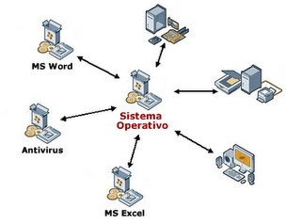
Proceso
Programa en ejecución
Cada proceso es manejado por el SO
Se compone de:
Instrucciones (binario)
Memoria → datos temporales (pila)
Espacio de direcciones
Estructura de control

Slide 5
Proceso
Dificultades:
Acceso a recursos
Muchos procesos trabajando
Tiempos
Dependencias
…

Slide 6
Memoria

Slide 7
Memoria
Almacenamiento
Capac idad
Registro
Caché
Memoria secundaria local
(Disco)
Memoria secundaria externa
(Nube)
Memoria principal
Velocidad

Slide 8
Memoria
¿Cuál es mas costosa?
Almacenamiento
Capac idad
Registro
Caché
Memoria secundaria local
(Disco)
Memoria secundaria externa
(Nube)
Memoria principal
Velocidad

Slide 9
Memoria
Almacenamiento
Palabra
Capac idad
Palabra
Registro
Caché
Memoria secundaria local
(Disco)
Memoria secundaria externa
(Nube)
Memoria principal
Velocidad
Bloque
Bloque

Slide 10
Memoria
Almacenamiento
Capac idad
Registro
Caché
Memoria secundaria local
(Disco)
Memoria secundaria externa
(Nube)
Memoria principal
Velocidad
ROM
RAM

Slide 11
Memoria
Almacenamiento
Capac idad
Registro
Caché
Memoria secundaria local
(Disco)
Memoria secundaria externa
(Nube)
Memoria principal
Velocidad
ROM PROM EPROM ROM EEPROM Memoria
flash
RAM

Slide 12
Dispositivos E/S

Slide 13
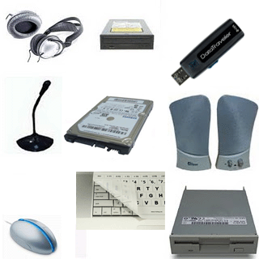
Dispositivos E/S
Constan de:
Controlador (hardware y software)
Dispositivo como tal

Slide 14
Dispositivos E/S
SO
Controlador
Dispositivo

Slide 15
Dispositivos E/S
SO
Controlador
Dispositivo
Módulo de E/S
Control
Estado
Transferencia

Slide 16
Archivos

Slide 17

Archivos
Archivos: recurso principal
Abrir:
Localizar disco
Abrir
Leer, modificar
Cerrar

Slide 18
Archivos
Archivos: recurso principal
Abrir:
Localizar disco
Abrir
Leer, modificar
Cerrar

Slide 19

Archivos
Manejo:
Directorio
Organizado en forma de árbol (jerarquía)
Acceso: ruta (desde la raíz o en el directorio de trabajo)

Slide 20
Archivos
Dificultades:
Acceso
Sincronización
Cierre del archivo

Slide 21
Tipos sistema operativo

Slide 22

Funciones principales
Planificación de procesos
Administración de la memoria principal
Gestión de E/S (interrupciones y gestión)
Administrador de ficheros

Slide 23
Kernel – núcleo
Facilitar a los programas:
Acceso al hardware
Gestionar recursos según llamadas al sistema (para un servicio)

Slide 24
Sistemas monolíticos
Sistema sin estructura
Se trabaja directamente con los procesos
Gestiona los cuatro componentes fundamentales del sistema operativo en modo supervisor
Núcleo
Proceso
Proceso
Proceso

Slide 25
Sistemas monolíticos
Sistema sin estructura
Se trabaja directamente con los procesos
Núcleo:
planificación, sistema de archivos, redes, controladores de dispositivos, gestión de memoria, …
Acceso total

Slide 26
Sistemas monolíticos
Sistema sin estructura
Se trabaja directamente con los procesos
Núcleo:
planificación, sistema de archivos, redes, controladores de dispositivos, gestión de memoria, …
Acceso total
Error puede propagarse por todo el núcleo

Slide 27
Sistemas monolíticos
Ejemplos:
Sistemas operativos basados en UNIX: FreeBSD, NetBSD y OpenBSD.
Sistemas operativos GNU/Linux, Android.
Sistemas operativos basados en DOS: MS-DOS y DR-DOS.
https://youtu.be/ed6jlJCMUyU

Slide 28
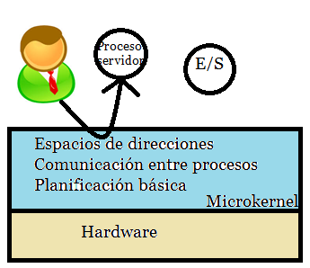
Micro kernels
Llamadas al sistema mínimas y básicas, como:
Interrupciones (E/S)
Comunicación entre procesos
Planificación básica de procesos
Modo usuario:
Administración de memoria principal
Gestión de la E/S
Gestión de ficheros
E/S, archivos, memoria → procesos en espacio de usuario (Procesos servidor)

Slide 29
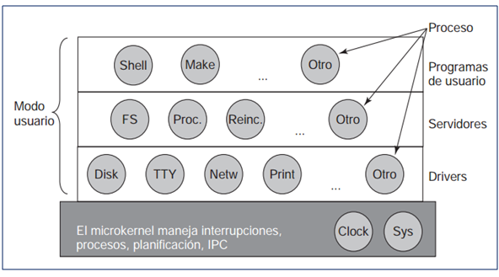
Micro kernels
Ejemplos:
Integrity, K42, L4, PikeOS, QNX, Symbian y MINIX 3
https://www.youtube.com/watch?v=xPMNpjrV8r0

Slide 30
Híbridos
El paso de mensajes y la ejecución de ciertos componentes del sistema operativo en espacio de usuario.
Ejemplos:
Microsoft Windows NT
XNU (usado en Mac OS X)
DragonFlyBSD (sin basarse en Mach)
ReactOS.

Slide 31
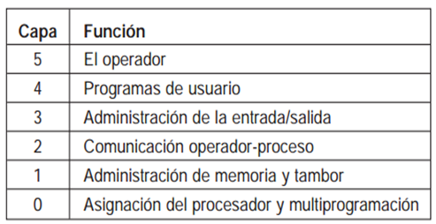
Sistemas de capas
Cada capa tiene una función específica
Método de comunicación entre capas adyacentes
THE, Dijkstra (1968)

Slide 32
Sistemas de capas
Cada capa tiene una función específica
Método de comunicación entre capas adyacentes
MINIX
Procesos de usuario
Procesos de servidores
Tareas de E/S
Gestión de procesos
Hardware
1
2
3
4

Slide 33
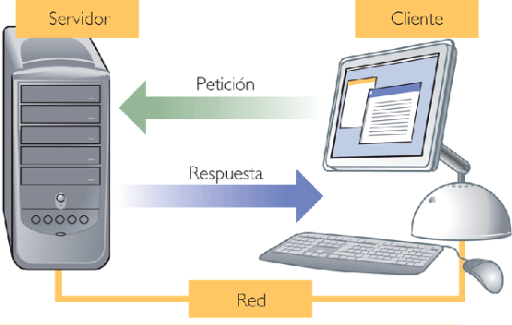
Cliente - Servidor
Actores
Servidor:
Proporciona servicios
Cliente:
Consume, solicita servicios
Procesos:
Servidor
Cliente

Slide 34
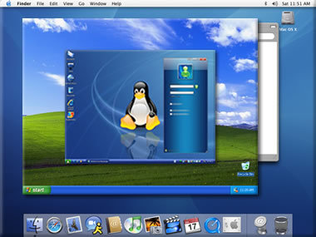
Máquinas virtuales
Trabajar de manera interactiva en un solo terminal
Visualizar:
Simular una máquina física
Deben ser multitarea
Objetivo: Tener diferentes sistemas operativos en una máquina
Ej: JVM

Slide 35
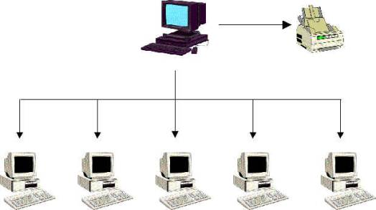
Máquinas virtuales - Exokernels
Visto como una capa entre núcleo y aplicaciones → multiplexación
Mantener los recursos de las máquinas virtuales solo para cada una.
Gestionar y controlar que una máquina virtual no use recursos de otra.

Slide 36

Tarea
Buscar ejemplo de cada tipo de Sistema Operativo y mostrar
una imagen que explique sus principales características

Slide 37
SlidesCarnival icons are editable shapes. This means that you can:
Resize them without losing quality.
Change fill color and opacity.
Change line color, width and style.
Isn’t that nice? :) Example:

Slide 38
Diagrams and infographics

Slide 39
😉
Now you can use any emoji as an icon! And of course it resizes without losing quality and you can change the color. How? Follow Google instructions https://twitter.com/googledocs/status/730087240156643328
✋👆👉👍👤👦👧👨👩👪💃🏃💑❤😂😉😋😒😭👶😸🐟🍒🍔💣📌📖🔨🎃🎈🎨🏈🏰🌏🔌🔑 and many more...

Slide 40
Referencias
[1] “SISTEMAS OPERATIVOS MODERNOS (3a ED.) - ANDREW S. TANENBAUM, comprar el libro en tu librería online Casa del Libro.” [Online]. Available: http://www.casadellibro.com/libro-sistemas-operativos-modernos-3-ed/6074420467/1263598. [Accessed: 24-May-2013].
[2] M. del P. A. Ramos, SISTEMAS OPERATIVOS MONOPUESTO. Editorial Paraninfo, 2010.
http://chsos20092.wikispaces.com/Sistemas+operativos+microkernel
https://lcsistemasoperativos.wordpress.com/tag/monoliticos/

